Slide 1
无线网络安全
张 磊
密码与网络安全系
软件工程学院
华东师范大学

Slide 2
第五章 隐私保护与无线网安全
5.1
传统隐私保护技术概论
5.2
数据隐私保护技术
5.3
位置隐私保护技术
5.4
差分隐私与无线网安全
2

Slide 3
5.1 传统隐私保护技术概论
5.1.1 隐私的含义
隐私对个人发展及建立社会成员之间的信任都是绝对重要和必不可少的。它对个人而言是非常重要的，且被社会所尊重，已被国际公认是个人的自然权力。
然而，随着智能手机、无线传感网络、RFID等信息采集终端的广泛应用，无线网中将承载大量涉及人们日常生活的隐私信息（如位置信息、敏感数据等），隐私保护问题也显得越来越重要。如不能很好地解决隐私保护问题，人们对隐私泄露的担忧势必成为无线网推行过程的最大障碍之一。
3

Slide 4
5.1 传统隐私保护技术概论
5.1.1 隐私的含义
简单来说，隐私就是个人、机构或组织等实体不愿意被外部世界知晓的信息。
在具体应用中，隐私为数据拥有者不愿意被披露的敏感信息，包括敏感数据以及数据所表征的特性，如：
个人的兴趣爱好
身体状况
宗教信仰
公司的财务信息
。。。
4

Slide 5
5.1 传统隐私保护技术概论
5.1.1 隐私的含义
隐私与安全的差别
  一般来说，隐私总是相对于用户个人而言的，而安全则更多地与系统、组织、机构等相关
5

Slide 6
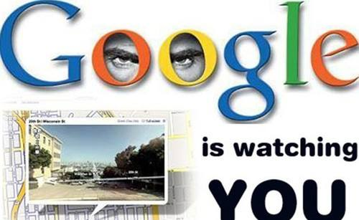
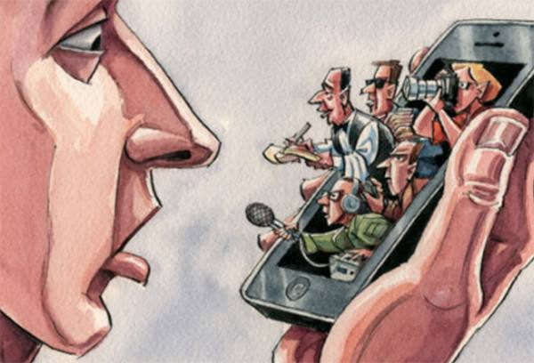
5.1 传统隐私保护技术概论
5.1.2 隐私威胁
用户在网络中使用数据库、位置服务、数据等资源时，会在网络中留下大量的个人信息，而网络实体、服务提供商以及网络侦听者等都可能是不可信的。它们会通过这些个人遗留在网络中的信息，推理用户的个人敏感信息，对用户的隐私构成严重的威胁。
6

Slide 7
5.1 传统隐私保护技术概论
5.1.2 隐私威胁
无线网络中的节点承担着数据采集、数据传输、数据查询、数据融合等任务。由于节点工作在开放环境，极易遭受诸如传感信息的窃听、拒绝服务攻击、隐私信息的泄露等多种威胁和入侵。
发布
下面分析无线网中节点在所承担的任务过程中可能面临的数据以及位置隐私威胁。
7

Slide 8
5.1 传统隐私保护技术概论
5.1.2 隐私威胁——数据安全威胁
数据采集隐私威胁
节点工作在开放环境，攻击者可能在网络中加入仿冒节点，将伪造的数据或有害信息注入网络，造成敏感数据失真，影响数据的采集；
攻击者也可能把非法节点或被俘节点隐藏在无线网中，改变路由行为，在非法节点或被俘节点伪装成为正常节点后，诱惑信息包并不正确地转发它们，甚至对所有的节点宣称通过自己的路径是最好的路径，造成数据泄露和篡改。
发布
8

Slide 9
5.1 传统隐私保护技术概论
5.1.2 隐私威胁——数据安全威胁
数据传输隐私威胁
传输中可能存在窃听和流量分析等攻击，威胁数据安全及隐私。
监听和窃听：是对隐私保护最明显的攻击，借助听到的数据，敌手容易发现通信内容。
  当通信流量携带着无线传感器网络配置的控制信息，这些通信流量包含的信息潜在地比通过特定服务器获得的信息更详细。
通信流量分析：通信流量分析与监听和窃听结合在一起。通过流量分析，具有特殊角色或行为的节点将被有效识别，造成隐私的泄露。
  如睡眠监测传感器在夜间显示间歇性睡眠模式（表现出间歇性突发的流量）且该流量导向至生理学诊所。在长时间观察该模式以后，可高推测该用户可能患有抑郁症。那么这个用户的健康问题就被泄露了。
发布
9

Slide 10
5.1 传统隐私保护技术概论
5.1.2 隐私威胁——数据安全威胁
数据融合隐私威胁
在无线网络中，节点感知周围环境数据并传送到汇聚节点，经过数据融合去除冗余或无用数据后，把结果发送给终端用户。
这种操作有效地降低了网络负载，从而可以延长网络生命期。
但是，攻击环境的存在使聚集节点可能被俘获，从而泄露感知数据。
因此，需要研究在聚集节点不能获得感知数据的情况下实现数据聚集，并对聚集结果进行完整性验证，实现基于隐私保护的数据融合。
发布
10

Slide 11
5.1 传统隐私保护技术概论
5.1.2 隐私威胁——数据安全威胁
数据查询隐私威胁
在无线网络中，高资源节点承担了数据收集和查询任务，而高资源节点也可能被俘获，使得攻击者可以通过查询获得信息。因此，需要研究在高资源节点不能获得感知数据和查询信息的情况下实现查询操作，并对查询结果进行完整性验证，实现基于隐私保护的数据查询。
发布
11

Slide 12
5.1 传统隐私保护技术概论
5.1.2 隐私威胁——位置安全威胁
位置隐私泄露
其他人以任何方式获知对象过去或现在的位置。
发布
查询隐私泄露
查询请求的内容，可能透露用户的行为模式（如经常走的道路及经过的频率）、兴趣爱好（如喜欢去哪个商店、哪种俱乐部）、健康状况（如经常去的心理咨询诊所）以及政治倾向等个人隐私信息。
12

Slide 13
5.1 传统隐私保护技术
5.1.3 隐私保护技术
为了保护个人隐私，需要保护用户的私人数据不被泄露给不可信的第三方。
隐私保护的目的是为了使用户既能享受各种服务和应用，又能保证其隐私不被泄露和滥用。
接下来介绍一下无线网中传统隐私保护技术。
13

Slide 14
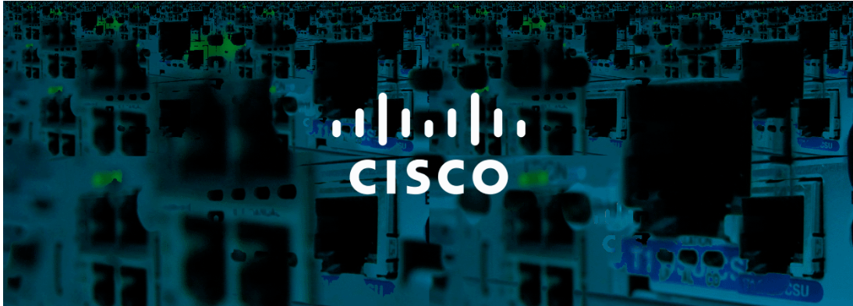
5.1 传统隐私保护技术
5.1.4 隐私保护技术与国家安全
2019年，思科又被爆出后门。这是其自2013年被发现的第10起“后门”事件。该后门允许远程攻击者使用最高权限登录思科路由器和交换机设备。这个“后门”账户 (CVE-2018-0150) 被指为严重漏洞，其评分为9.8（总分为10）。
14

Slide 15
5.1 传统隐私保护技术
5.1.4 隐私保护技术与国家安全
这是一个很好的无线网络安全和个人隐私保护同时受到损害的例子。通过这个后门账号，思科可以收集流量和个人信息，不仅对个人隐私造成了危害，还对网络安全造成了重大的威胁。对于个人是隐私的暴露，对于国家可能就是内部信息的泄露了。
若信息安全与隐私保护得不到保障，个人财产，企业经济利益甚至是国家机密都将被严重危害
15

Slide 16
5.1 传统隐私保护技术
5.1.4 隐私保护技术与国家安全
任何组织或者个人不得以刺探、侵扰、泄露、公开等方式侵害他人的隐私权
_{- 《中华人民共和国民法典》}
中国正在拟定的相关法律包括：
《中华人民共和国网络隐私保护法》
《个人信息保护法》
16

Slide 17
第五章 隐私保护与无线网安全
5.1
传统隐私保护技术概论
5.2
数据隐私保护技术
5.3
位置隐私保护技术
5.4
差分隐私与无线网安全
17

Slide 18
5.2 数据隐私保护技术
传统隐私保护技术在数据领域的应用主要集中在数据挖掘和匿名发布两个领域。
主要可分为三类:
    数据扰动技术
    数据加密技术
    数据匿名化技术
18

Slide 19
5.2 数据隐私保护技术
5.2.1 扰动技术
  使敏感数据失真但同时保持某些数据或数据属性不变的方法。
  一般采用添加噪声、交换等技术对原始数据进行扰动处理，但要求保证处理后的数据仍然可以保持某些统计方面的性质，以便进行数据挖据等操作。
19

Slide 20
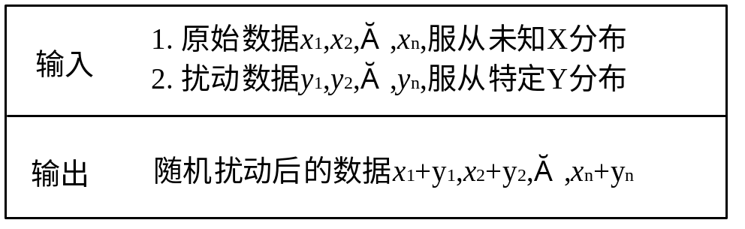
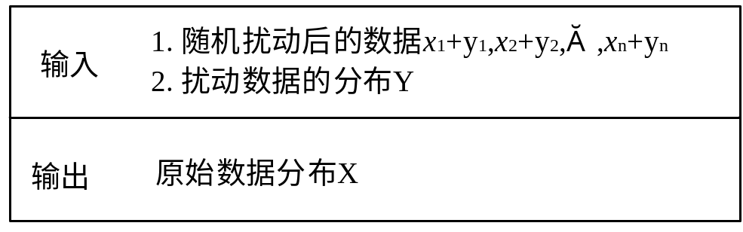
5.2 数据隐私保护技术
5.2.1 扰动技术
示例 - 随机扰动
  在原始数据中加入随机噪声，然后发布扰动后的数据
(a) 随机扰动过程
(b) 重构过程
20

Slide 21
5.2 数据隐私保护技术
5.2.2 加密技术
采用加密技术在数据挖掘过程中隐藏敏感数据的方法，多用于分布式应用环境。一般的数据加密在前面已经介绍过，这里介绍下安全多方计算。
安全多方计算（SMC）是解决一组互不信任的参与方之间保护隐私的协同计算问题，SMC要确保输入的独立性，计算的正确性，同时不泄露各输入值给参与计算的其他成员。
21

Slide 22
5.2 数据隐私保护技术
5.2.2 加密技术
安全多方计算：基本概念
  多方计算问题
    一组参与者希望共同计算某个约定的函数
      函数的输入参数有多个
    每个参与者提供函数的一个输入
  安全多方计算问题(Secure Multi-party Computation)
    引入安全因素
      其中每个人都知道这个函数的值
      除了函数的输出外，没有人知道关于任何其它成员输入的任何事情
常用技术：同态加密
22

Slide 23
5.2 数据隐私保护技术
5.2.3 匿名化技术
匿名化技术是通过对原始待发布数据进行某种模糊化变换，剥离用户敏感属性与用户本身之间的对应关系，使攻击者无法唯一的推导出敏感信息所属的具体个体，能有效解决因链路攻击而造成的隐私数据泄露问题，从而实现对个体隐私信息进行保护的技术。如K-匿名技术。
23

Slide 24
5.2 数据隐私保护技术
5.2.3 匿名化技术
K-匿名技术
K-匿名技术是1998年由Samarati和Sweeney提出的，它要求发布的数据中存在一定数量（至少为k）的在准标识符上不可区分的记录，使攻击者不能判别出隐私信息所属的具体个体，从而保护了个人隐私，k-匿名通过参数k指定用户可承受的最大信息泄露风险。k-匿名化在一定程度上保护了个人的隐私，但同时会降低数据的可用性。
24
Notes:
总结：k-匿名就是使同一等价类中的各个元组彼此之间无法区分，从而达到隐私保护的目的。

Slide 25
5.2 数据隐私保护技术
5.2.3 匿名化技术
K-匿名技术
数据发布与查询方面，K-匿名作为一种主要的技术手段，将 K 组数据作为一个等价类，使用隐匿（抑制）、泛化、聚类等方法，使得数据经过处理后同一等价类内的元组之间无法区分。处理后的数据不仅能用于科学研究，还能保护用户的隐私。
数据隐私保护K-匿名的基本思想是: 在数据发布前对数据进行处理，使得发布后的数据集中每个元组都存在一定数量(至少为k个)的、在准标识属性上取值相同的元组。
25

Slide 26
5.2 数据隐私保护技术
5.2.3 匿名化技术
示例 - 泛化:用更一般的值取代原始属性值
表1 某医院原始诊断记录表
姓名 | 年龄 | 性别 | 邮编 | 疾病
Betty | 25 | F | 12300 | 艾滋病
Linda | 35 | M | 13000 | 消化不良
Bill | 21 | M | 12000 | 消化不良
Sam | 35 | M | 14000 | 肺炎
John | 71 | M | 27000 | 肺炎
David | 65 | F | 54000 | 胃溃疡
Alice | 63 | F | 24000 | 流行感冒
Susan | 70 | F | 30000 | 支气管炎
26
Notes:
常见的数据匿名化技术有泛化、隐匿、聚类等。泛化是最早也是应用最广泛的匿名化技术。
泛化(Generalization)作为 K-匿名技术的一种基本实现方法，其基本思想是用更一般的值取代原始属性值。

Slide 27
5.2 数据隐私保护技术
5.2.3 匿名化技术
示例 - 泛化:用更一般的值取代原始属性值
表2 泛化后的数据
组标识 | 年龄 | 性别 | 邮编 | 疾病
1 | [2, 60] | F | [12000,15000] | 艾滋病
1 | [2, 60] | M | [12000,15000] | 消化不良
1 | [2, 60] | M | [12000,15000] | 消化不良
1 | [2, 60] | M | [12000,15000] | 肺炎
2 | [61, 75] | M | [23000,55000] | 肺炎
2 | [61, 75] | F | [23000,55000] | 胃溃疡
2 | [61, 75] | F | [23000,55000] | 流行感冒
2 | [61, 75] | F | [23000,55000] | 支气管炎
27

Slide 28
5.2 数据隐私保护技术
5.2.3 匿名化技术
示例 – 隐匿（抑制）：去除单元值或一个元组的所有值
表1 某医院原始诊断记录表
姓名 | 年龄 | 性别 | 邮编 | 疾病
Betty | 25 | F | 12300 | 艾滋病
Linda | 35 | M | 13000 | 消化不良
Bill | 21 | M | 12000 | 消化不良
Sam | 35 | M | 14000 | 肺炎
John | 71 | M | 27000 | 肺炎
David | 65 | F | 54000 | 胃溃疡
Alice | 63 | F | 24000 | 流行感冒
Susan | 70 | F | 30000 | 支气管炎
28

Slide 29
5.2 数据隐私保护技术
5.2.3 匿名化技术
示例 – 隐匿（抑制）：去除单元值或一个元组的所有值
表2 抑制后的数据
姓名 | 年龄 | 性别 | 邮编 | 疾病
** | 25 | F | 12300 | 艾滋病
** | 35 | M | 13000 | 消化不良
** | 21 | M | 12000 | 消化不良
** | 35 | M | 14000 | 肺炎
** | 71 | M | 27000 | 肺炎
** | 65 | F | 54000 | 胃溃疡
** | 63 | F | 24000 | 流行感冒
** | 70 | F | 30000 | 支气管炎
29
Notes:
本质上讲是泛化的一种特殊情况，通常情况下不使用隐匿操作，只有遇到某些记录无法满足 K-匿名时才使用，使用隐匿操作直接删除该记录， 或使用“*“填充（如图所示），以保证统计属性。

Slide 30
5.2 数据隐私保护技术
5.2.3 匿名化技术
示例 – 聚类：通过某种启发式方法将数据集中的记录划分成若干类
Height Weight
-------------
(67.0, 99.9)
(68.0, 97.3)
(65.0, 97.3)
(68.0, 93.3)
(73.0, 72.6)
(75.0, 81.6)
(74.0, 77.1)
(61.0, 54.4)
(62.0, 59.0)
(61.0, 59.0)
如右包含 10 条数据的集合。集合中每项描述了一个人的身高（Height: inches）和体重（Weight: kilograms）。
Height Weight
-------------
(73.0, 72.6)
(61.0, 54.4)
(67.0, 99.9)
(68.0, 97.3)
(62.0, 59.0)
(75.0, 81.6)
(74.0, 77.1)
(65.0, 97.3)
(68.0, 93.3)
(61.0, 59.0)
分类
分类结果可以描述为：中等身高并且很重、很高并且中等体重、矮并且轻。
传统的聚类过程要求指定具体的簇数目，然而，k -匿名问题并不限制簇的数目，而是要求每个簇至少包含k条记录。
基本思想：首先对原始数据表中的数据记录按某种标准进行分类，要求每个类中包含的数据记录数至少为 K；第二步是使用类的质心代替类内的数据记录，从而完成 K-匿名。
30

Slide 31
第五章 差分隐私与无线网安全
5.1
传统隐私保护技术概论
5.2
数据隐私保护技术
5.3
位置隐私保护技术
5.4
差分隐私与无线网安全
31

Slide 32
5.3 位置隐私保护技术
5.3.1 LBS（Location-based Service）
随着导航和定位这些技术的不断发展与日渐成熟，以及 GIS（Geographic Information System, 地理信息系统）、RFID（Radio Frequency Identification, 射频识别）、无线局域网等多技术的融合，LBS 的应用已非常广泛，可用于手机导航，基于位置的社会性网络服务、智能汽车、智能救助、智能交通、智能医疗、物流控制等众多领域，具有巨大的市场规模和良好的商业前景。
32

Slide 33
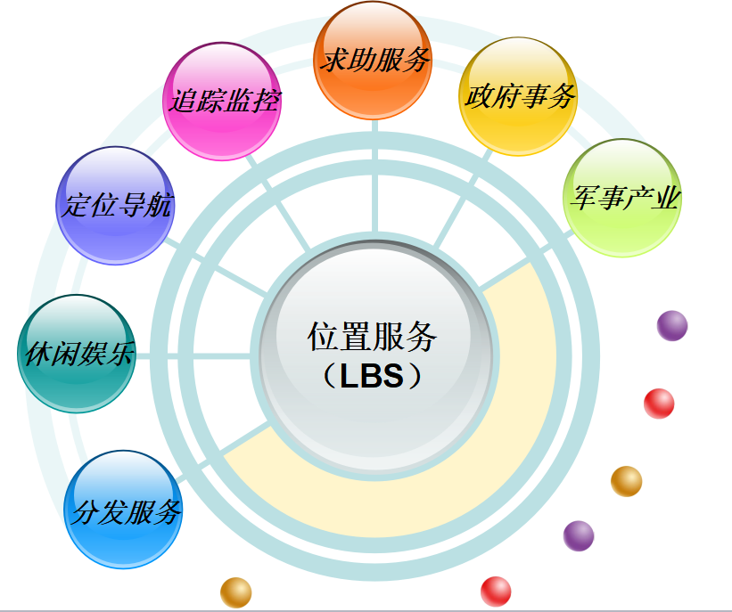
5.3 位置隐私保护技术
5.3.1 LBS（Location-based Service）
LBS （Location-based Service）
基于位置服务的应用
33

Slide 34
5.3 位置隐私保护技术
5.3.1 LBS（Location-based Service）隐私保护
位置隐私信息包括位置信息（location information）和身份信息（identity information）两部分，位置信息是指与用户现在或是之前相关的位置信息，身份信息用于描述用户的静态属性和特征。
34
Notes:
。

Slide 35
5.3 位置隐私保护技术
5.3.1 LBS（Location-based Service）隐私保护
根据对位置隐私信息的分类将隐私保护方法也分成两种：
第一类是保护用户的位置信息（Based-location），即隐藏用户的位置信息，但公布用户的真实身份信息；
第二类是保护用户身份信息（Based-ID），使得用户的身份信息对服务器是不透明的，但为得到高质量的服务结果需要将用户准确的位置信息传送给服务提供商。
第一类隐私保护方法（Based-location）中大体上使用两种技术：假用户和空间区域匿名。
第二类是保护用户身份信息（Based-ID）如：基于 mix-zone 的假名技术。
35

Slide 36
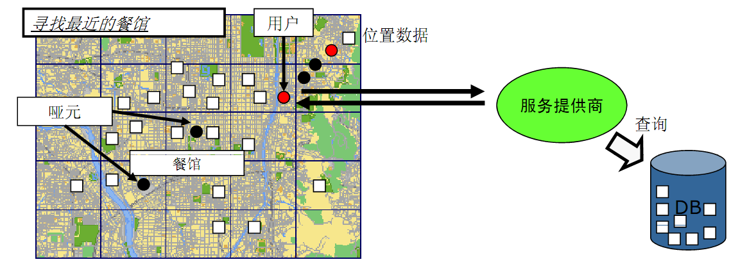
5.3 位置隐私保护技术
5.3.2 假用户（哑元）
通过产生假用户，使服务器分辨不出哪些是真实用户哪些是虚拟用户，进而达到保护真实用户的目的。
在LBS服务中，随机选择虚假的位置信息（即不是用户的真实位置信息）代替用户真实位置向LBS服务器发起查询。经过处理后位置服务器将会根据虚假位置（哑元）及用户的位置返回各自的查询结果，最后用户从中过滤出自己想要的内容。
通常的做法是选择用户所在位置周边的标志性建筑物来作为假位置。通过真实位置与虚假位置之间的距离可以衡量用户的隐私保护程度以及最终用户获取服务的质量。真实位置与虚假位置之间的距离值越大，用户的隐私保护程度越高，用户获得的服务质量越差，反之亦然。
假用户方法的优点是实现简单，缺点是数据失真严重。
36

Slide 37
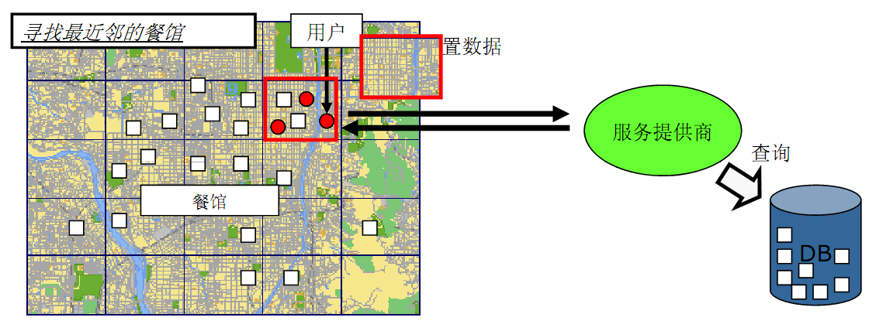
5.3 位置隐私保护技术
5.3.3 空间匿名化技术
把用户的位置信息从一个点模糊化为一个空间区域，在用户提出查询请求的时候是将整个区域（如图中红线框）发送给服务器，我们将这个红线框包含的空间称为匿名域。
空间匿名依然是牺牲用户的服务质量来换取对用户位置的保护。
具体做法是用包含用户的一个区域代替用户的真实位置来向 LBS 服务器发起查询。
所选取的匿名区域的大小决定了用户的隐私保护程度以及最终获得的服务质量。
代替用户真实位置的区域越大用户隐私保护程度越高，获得的服务质量就越差，反之亦然。
通常采用的是 k-匿名的思想来确定用户的匿名域，接下来介绍k-匿名技术。
37

Slide 38
5.3 位置隐私保护技术
5.3.4 k-匿名技术
K-匿名技术
通过查找K个最近的用户来组成一个匿名区域，并用该匿名区域代替用户的真实位置向 LBS 服务器发起查询。这样做即保护了用户的位置隐私又能使用户享受到 LBS 服务带来便利。
LBS隐私保护K-匿名的基本思想是: 通过模糊化，将用户的真实位置模糊化为一个匿名区域，并用匿名区域代替用户的真实位置向 LBS 服务器发起查询，从而达到保护用户隐私的目的。
产生一个包含请求用户本身和其他 k-1 个用户位置的匿名空间取代用户的精确位置发送给 LBS 服务提供商，使其无法判断用户的准确位置
38

Slide 39
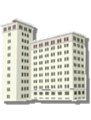
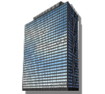
5.3 位置隐私保护技术
5.3.4 k-匿名技术
K-匿名技术
独立结构
仅有客户端与位置数据库服务器的C/S结构。该结构需要移动用户拥有具有强大定位、计算、存储能力的设备，自己完成位置匿名和查询结果求精。
Non-cooperative
Architecture
中心服务器结构
在用户和位置数据库服务器之间加入第三方可信中间件——位置匿名服务器，并由位置匿名服务器完成匿名处理和查询结果求精。
Centralized Architecture
分布式点对点结构
由客户端和位置数据库服务器组成，移动客户端根据匿名算法找到其他一些移动用户组成一个匿名组，以此进行位置匿名。同时组内的客户端之间的节点具有平等性，共同协调完成查询结果求精。
Peer-to-peer Architecture
39
Notes:
Gruteser 等人将 K-匿名的思想引入 LBS（Location-based Service）隐私保护中，通过概化，将用户的真实位置概化为一个匿名区域，从而模糊用户的空间位置信息以达到隐私保护的目的。
目前使用较多位置匿名系统结构有独立结构、中心服务器结构和点对点结构三种。下面具体介绍一下中心服务器结构。

Slide 40

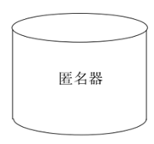
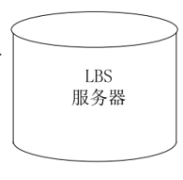
5.3 位置隐私保护技术
5.3.4 k-匿名技术
K-匿名技术
用户真实位置
和查询
假位置信息、
查询
假位置信息
查询结果集
查询结果
①用户将自己的真实位置信息、查询内容以及需要设置的参数
发给可信第三方——匿名器；
40

Slide 41
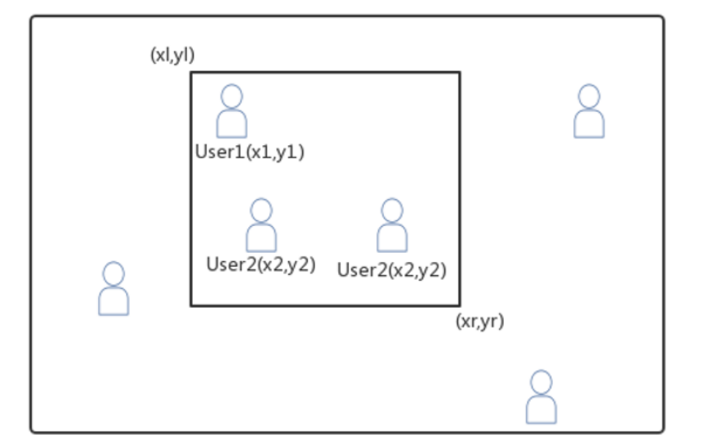
5.3 位置隐私保护技术
5.3.4 k-匿名技术
K-匿名技术
②匿名器根据用户发送的参数信息，产生匿名区域和代替用户真实位置的假位置。将相应的假位置返回给用户，同时使用处理后的假位置代替用户地真实位置向 LBS 服务器发起查询；
41
Notes:
比如上图，示了用户 User1准备向LBS发起查询，他先跟匿名器进行交互，构成匿名区域（（xl，yl），（xr，yr）），生成假位置User2（x2,y2）,返回给User1

Slide 42
5.3 位置隐私保护技术
5.3.4 k-匿名技术
K-匿名技术
用户真实位置
和查询
假位置信息、
查询
假位置信息
查询结果集
查询结果
③LBS 服务器根据匿名器发送的查询信息，将查询的结果返回给匿名器；
42

Slide 43
5.3 位置隐私保护技术
5.3.4 k-匿名技术
K-匿名技术
用户真实位置
和查询
假位置信息、
查询
假位置信息
查询结果集
查询结果
④匿名器将查询的结果返回给对应的用户，最终用户根据先前收到的假位置信息相对的得出自己的精确查询结果。
43

Slide 44
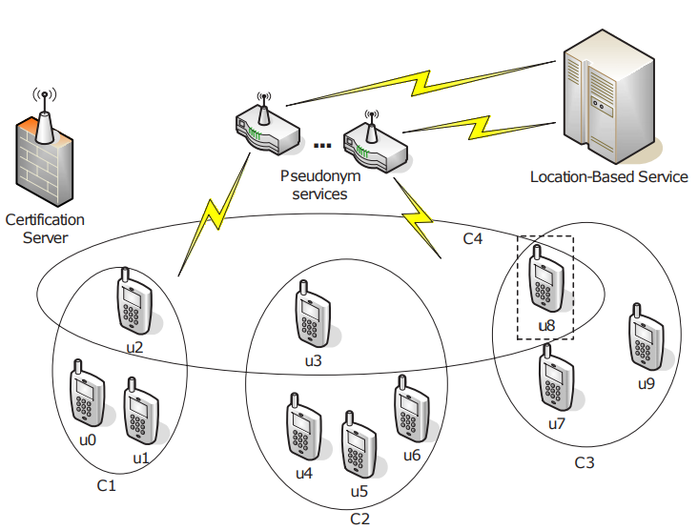
5.3 位置隐私保护技术
5.3.4 k-匿名技术——实例
K-匿名技术应用于空间领域。使用空间隐藏来隐藏用户位置：不是向LBS报告精确坐标，而是构建匿名空间区域（K-ASR），其中包含原精确位置。
背景（系统）：
假设有大量携带移动设备（如手机）的用户，这些设备有定位功能（如GPS），并且具有处理能力，能够通过WiFi，3G、4G或5G等无线协议访问网络。 此外，每个设备具有唯一的网络标识（例如，IP地址），并且可通过基站与系统中的任何其他设备建立点对点通信（即，两个设备不需要在彼此的通信范围内）。 出于安全原因，所有通信链路都是加密的。
此外，我们假设存在用户注册的可信中央证书服务器（CS）。在进入系统之前，用户必须对CS进行身份验证并获取证书。 拥有证书的用户受到所有其他用户的信任。通常，证书有效期为几个小时; 它可以通过重新连接CS来更新。除证书外，CS还会返回当前系统中某些用户的IP地址。我们可以使用此列表来标识分布式网络的入口点。请注意，CS不知道用户的位置，也不参与匿名过程。 因此，CS的工作量很低（即没有位置更新）; 而且它不存储任何敏感信息。
通常，用户询问范围或最近邻居查询位置。
K-匿名算法实例
44

Slide 45
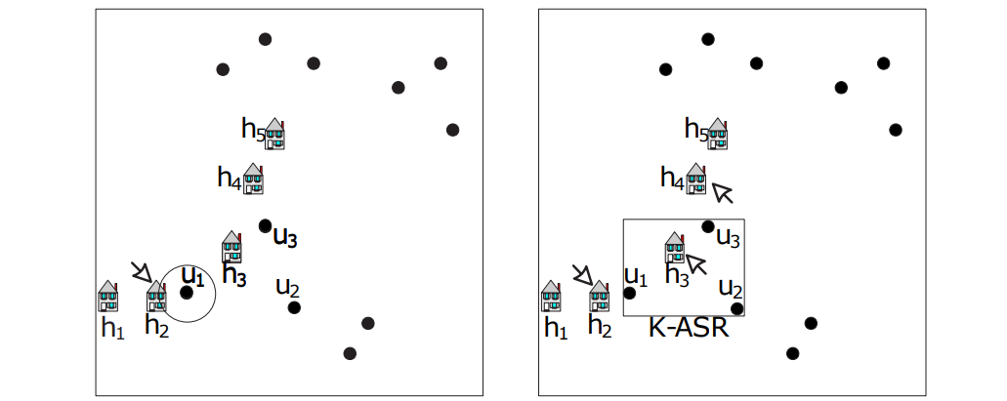
5.3 位置隐私保护技术
5.3.4 k-匿名技术
找到最近的医院
例如，图中的用户u1可能会问：“找到离我现在最近的医院”（答案是h2）。这些查询揭示了u1的确切位置。为了实现匿名，该系统要求用户设置一定程度的匿名性K（注意K基于个人标准，并且可能因查询而异）。在我们的例子中，u1选择K = 3.该系统以分布式方式识别一组适当的三个用户（即u1，u2和u3）并构造相应的K-ASR（即包围三个用户的矩形） 。接下来，转换的查询由u1发送到LBS。为了隐藏他的IP地址，u1使用假名。要获取假名，可以使用任何现有的匿名上网服务。请注意，假名服务不知道任何用户的位置。而且，K-ASR内部的辅助用户只协作隐藏位置，但不知道u1的确切查询;因此，避免了单点攻击。
45

Slide 46
5.3 位置隐私保护技术
5.3.4 k-匿名技术
找到最近的医院
什么是单点攻击？
即攻击者收集了足够的信息后，采用恶意代码攻击组织员工的个人电脑，攻击方法包括：
1)社会工程学方法，如通过email给员工发送包含恶意代码的文件附件，当员工打开附件时，员工电脑就感染了恶意代码;
2)远程漏洞攻击方法，比如在员工经常访问的网站上放置网页木马，当员工访问该网站时，就遭受到网页代码的攻击。这些恶意代码往往攻击的是系统未知漏洞，现有杀毒和个人防火墙安全工具无法察觉，最终结果是，员工个人电脑感染恶意代码，从而被攻击者完全控制。
46

Slide 47
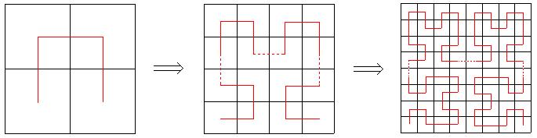
5.3 位置隐私保护技术
5.3.4 k-匿名技术
首先介绍什么是Hilbert曲线（希尔伯特曲线），它是一种空间填充曲线，可以用一条填满整个平面的神奇曲线, 其构造方式是把前一阶的曲线复制四份, 将左下角和右下角的曲线做一个沿对角线的翻转, 然后增加三条线段把这四份连起来
Hibert曲线生成过程
47

Slide 48
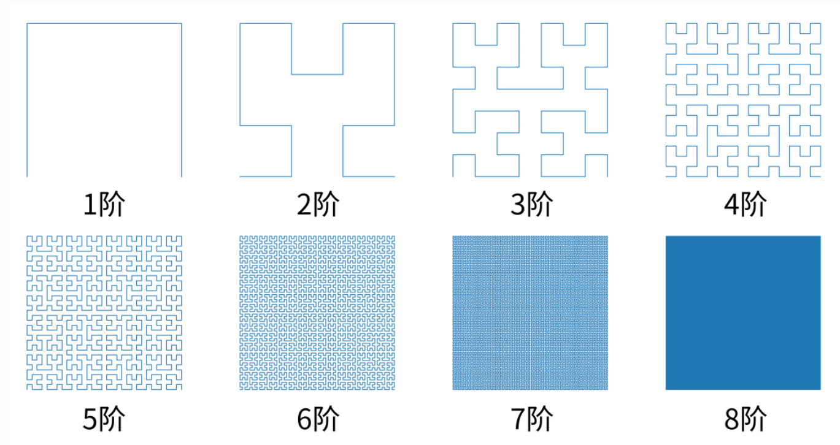
5.3 位置隐私保护技术
5.3.4 k-匿名技术
48

Slide 49

5.3 位置隐私保护技术
5.3.4 k-匿名技术
希尔伯特曲线构造GIF图
49

Slide 50
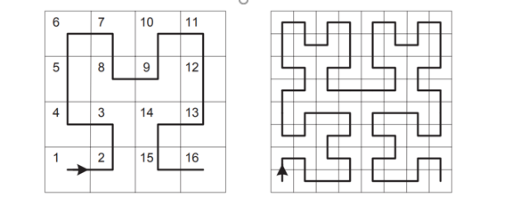
5.3 位置隐私保护技术
5.3.4 k-匿名技术
Hibert曲线
50
Notes:
刚刚主要是介绍希尔伯特曲线是怎么生成的。那么有了这些曲线，我们就能对应的把这些格子里面的点的二维坐标对应成一个序号值，如图所示。希尔伯特空间填充曲线是连续的分形，它将多维空间的每个区域映射到整数。 在我们的例子中，用户位置的二维坐标被映射到一维值。如果两个点在2D空间中很接近，那么它们在Hilbert（希尔伯特）变换中也会接近。图中展示出了4×4和8×8空间划分的曲线。区域的粒度可以是任意小的，越小意味着划分越细，相邻坐标值经过希尔伯特变换后的值越接近。

Slide 51
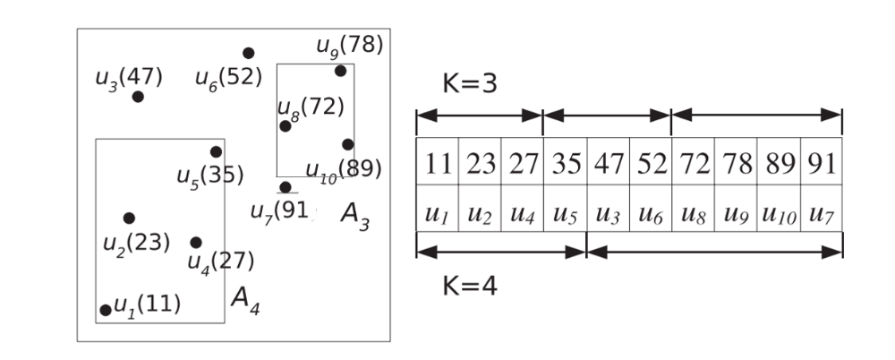
5.3 位置隐私保护技术
5.3.4 k-匿名技术
51
Notes:
为了计算K-ASR，这个算法采用了一种分区方案，直观地，hilbASR计算并排序所有用户的希尔伯特值。 然后，该算法在概念上将排序的希尔伯特值分组为包含K个用户的K个bucket（桶）。 让我们考虑用户问一个匿名度为K的查询。为了计算u的K-ASR，hilbASR计算u的Hilbert值H（u）并找到H（u）所属的K-bucket。 K-bucket中所有用户的最小边界矩形（MBR）对应于K-ASR。图中例子：十个用户的位置及其分类的希尔伯特值。 为了计算用户u9的3-ASR，hilbASR首先找到H（u9）所属的K-bucket。 在我们的例子中，它由四个用户组成，u8，u9，u10和u7。 然后，hilbASR返回这些用户的MBR。 因此，用户u9的3-ASR是区域A3={u8，u9，u10}。 类似地，用户u5的4-ASR是区域A4={u1，u2，u4，u5}。

Slide 52
5.3 位置隐私保护技术
5.3.5 基于mix-zone的假名技术
假名（Pseudonym）
匿名的一种特殊类型，用户可以通过假名来隐藏其真实身份。
基于 mix-zone（混合区） 的假名技术
为移动对象配备不暴露其真实身份的假名，同时要求过一段时间后在 mix-zone 中更换假名。使用假名能够起到保护移动对象真实身份的作用，但是如果一直使用同一假名相当于未使用，因此需要更换假名。
52
Notes:
混合区域（mix-zone）的概念在 2003 年被提出，是指假名变换的空间区域。

Slide 53
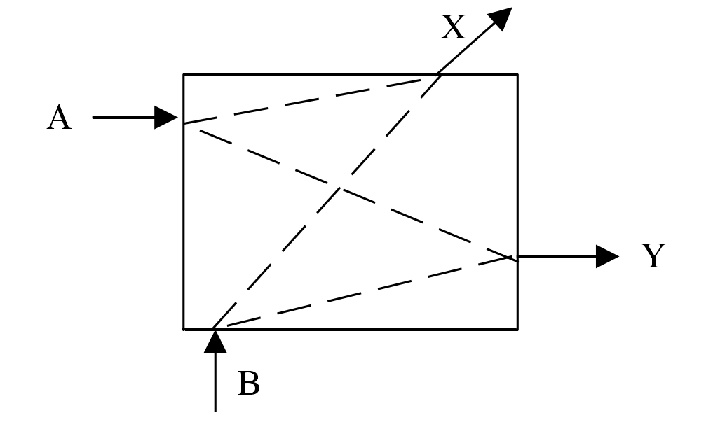
5.3 位置隐私保护技术
5.3.5 基于mix-zone的假名技术
基于 mix-zone（混合区） 的假名技术
Mix-zone 模型
在Mix-zone模型中通过破坏用户新旧假名之间的关联性来达到了防止用户被跟踪的目的。
mix-zone 模型的应用区域中有两个用户 A 和 B，在 A、B 进入混合区域后变化 ID，但是不可以提出任何服务请求或接受任何服务信息，在 A 和 B 从混合区域出来的时候，攻击方不能分辨出 X（或 Y）是 A 还是 B，破坏了用户前后 ID 之间的关系。
注意：根据 mix-zone 模型的性质，在混合区域内是不可以发送和接受任何信息的
53

Slide 54
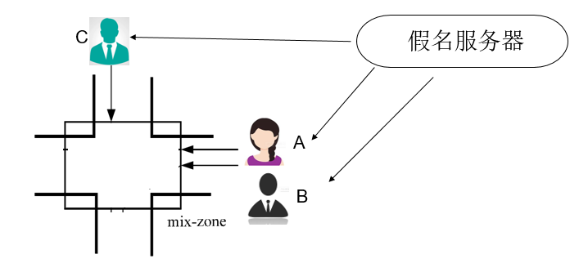



5.3 位置隐私保护技术
5.3.5 基于mix-zone的假名技术
基于 mix-zone（混合区） 的假名技术
A、B 和 C 是进入混合区域的移动对象，而 D、E 和 F 是经过混合区域时变换假名之后的移动对象。A,B,C进入混合区前，假名服务器给他们分配假名。
54

Slide 55
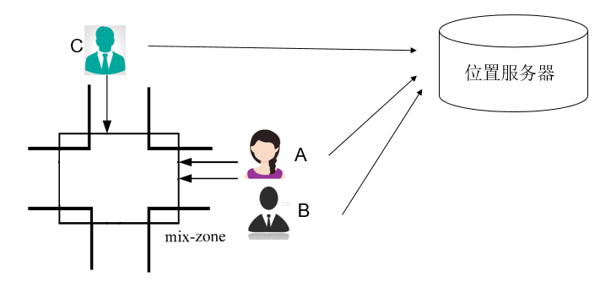

5.3 位置隐私保护技术
5.3.5 基于mix-zone的假名技术
基于 mix-zone（混合区） 的假名技术
同时他们利用手中移动设备向位置服务器发送位置信息。
55

Slide 56

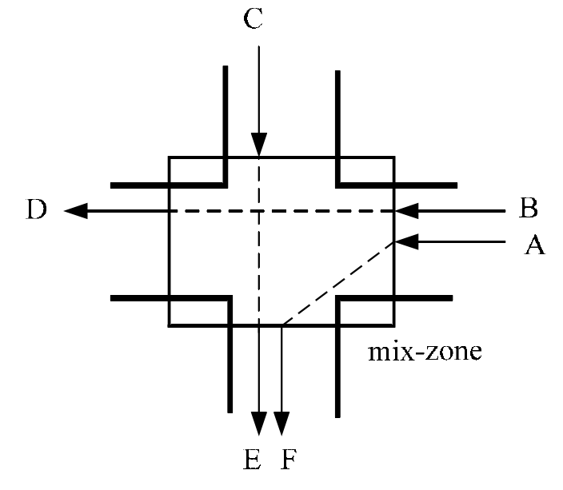

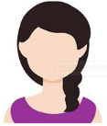

5.3 位置隐私保护技术
5.3.5 基于mix-zone的假名技术
基于 mix-zone（混合区） 的假名技术
假名服务器
根据mix-zone性质，三个用户进入混合区后不可以发送和接受任何信息。同时他们会被分配新的假名。
56

Slide 57

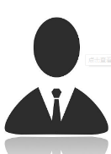

5.3 位置隐私保护技术
5.3.5 基于mix-zone的假名技术
基于 mix-zone（混合区） 的假名技术
？
图中的虚线表示每个用户的真实移动情况，但是在攻击方看来，用户 A 经过假名变换后可以是 D、E 和 F 中的任何一个。
同理，B 和 C 也是相同，降低了用户被发现的概率。所以攻击方将不能将进入 mix-zone的前后用户联系起来，从而避免了用户被跟踪的危险，同时也达到了隐私保护的目的。
57

Slide 58
第五章 隐私保护与无线网安全
5.1
传统隐私保护技术概论
5.2
数据隐私保护技术
5.3
位置隐私保护技术
5.4
差分隐私与无线网安全
58

Slide 59
5.4 差分隐私与无线网安全
5.4.1 简单例子
想要在一个统计数据集里面保护用户的隐私，那么理想的隐私定义是这样的：访问一个统计数据集而不能够泄露在这个数据集中关于个人的信息。也就是说统计数据集应该提供一个统计值，但是对于个人的信息不应该被查询到。
但是，这个理想的定义是不可行的，它并没有考虑到辅助信息。
59

Slide 60
5.4 差分隐私与无线网安全
5.4.1 简单例子
比如这么一个例子：一个关于某个地区女性的身高的数据集。可以从数据集当中查询到平均值，另外你根据辅助信息知道Alice的身高比平均身高高2cm，那么你就可以得到Alice的身高，Alice身高信息被泄露了。
我们退而求其次，用一种隐私保护比较弱，但是很实用的方法来定义隐私：一个人隐私泄露的风险不应该因为这个人的信息加入统计数据集而增加。这个定义就是差分隐私。
60

Slide 61
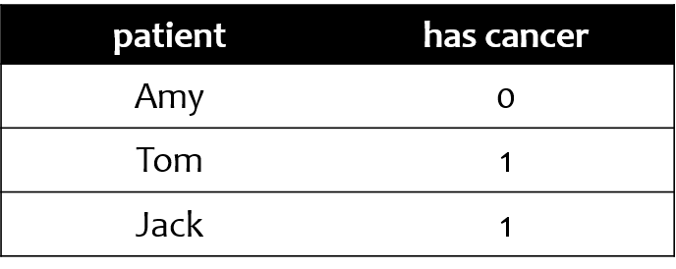
5.4 差分隐私与无线网安全
5.4.1 简单例子
图表给出了某医院关于癌症病人的医疗数据集D（0表示不患癌，1表示患癌）。数据集为用户提供统计查询服务，但不泄露具体值。
— 我们想知道总的患癌症的人数。很简单，做has cancer列的求和就行了。
— 如果我们想推测Jack有没有患癌症并且知道Jack在表格的最后一行，假设查询函数f（i）=count(i)来得到数据集前i行中满足诊断结果=1的记录数量。那么，我们可以通过f(3)-f(2)推出结果，这时隐私就泄露了。
61
Notes:
图表给出了一个医疗数据集D，其中的每个记录表示某个人是否患有癌症（1表示是，0表示否）。数据集为用户提供统计查询服务（例如计数查询），但不能泄露具体记录的值。
设用户输入参数i，调用查询函数f（i）=count(i)来得到数据集前i行中满足诊断结果=1的记录数量，并将函数值反馈给用户。
假设攻击者欲推测Jack是否患有癌症，并且知道Jack在数据集第三行，那么可以利用count(3)-count(2)来推出正确的结果。
但是如果f是一个提供差分隐私保护的查询函数，例如f（i）=count(i)+noise,其中noise是服从某种随机分布的噪声。
假设f(3)可能的输出来自集合{1，1,2,3}，那么f（2）也将以几乎完全相同的概率输出同样集合的任一可能值。因此攻击者无法通过f(3)-f(2)来得到想要的结果。

Slide 62
5.4 差分隐私与无线网安全
5.4.1 简单例子
— Differential privacy就是解决这种问题，怎么可以给出总体的，我们需要的信息，但是不泄露个体的隐私数据。
—如果f是一个提供差分隐私保护的查询函数，例如f（i）=count(i)+noise,其中noise是服从某种随机分布的噪声。
假设f(3)可能的输出来自集合{0,1,2,3}，那么f(2)也将以几乎完全相同的概率输出同样集合的任一可能值。因此我们无法通过f(3)-f(2)得到想要的结果。
62
Notes:
图表给出了一个医疗数据集D，其中的每个记录表示某个人是否患有癌症（1表示是，0表示否）。数据集为用户提供统计查询服务（例如计数查询），但不能泄露具体记录的值。
设用户输入参数i，调用查询函数f（i）=count(i)来得到数据集前i行中满足诊断结果=1的记录数量，并将函数值反馈给用户。
假设攻击者欲推测Jack是否患有癌症，并且知道Jack在数据集第三行，那么可以利用count(3)-count(2)来推出正确的结果。
但是如果f是一个提供差分隐私保护的查询函数，例如f（i）=count(i)+noise,其中noise是服从某种随机分布的噪声。
假设f(3)可能的输出来自集合{1，1,2,3}，那么f（2）也将以几乎完全相同的概率输出同样集合的任一可能值。因此攻击者无法通过f(3)-f(2)来得到想要的结果。

Slide 63
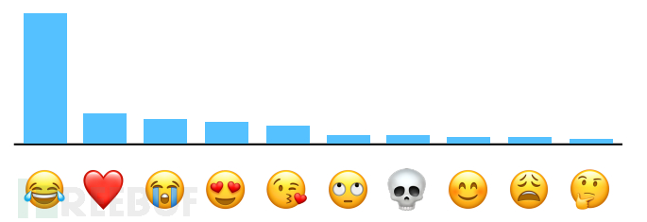
5.4 差分隐私与无线网安全
5.4.1 简单例子
在2016年WWDC主题演讲中，苹果工程副总裁Craig Federighi宣布苹果使用本地化差分隐私技术来保护iOS/MacOS用户隐私
目的：利用差分隐私保护技术来帮助发掘其用户的使用习惯，并确保不侵犯个人隐私
为模糊处理个人的身份，差分隐私保护向个人使用习惯的小样本中增加数学噪声。随着越来越多人呈现出相同的使用习惯，一般性模式浮现，从而有利于明确用户体验并帮助进行改善。
根据其官网披露的消息，苹果将该技术应用于Emoji、QuickType输入建议、查找提示等领域。例如，Count Mean Sketch算法（CMS）帮助苹果获得最受欢迎的Emoji表情用来进一步提升Emoji使用的用户体验
下图展示了利用该技术获得的US English使用者的表情使用倾向。在用户设置他们的设备时，苹果会明确询问其是否愿意在选择的基础上提供使用信息。如果某个用户选择了拒绝，苹果将不会发送手机数据，除非他们后续又选择加入。
63

Slide 64
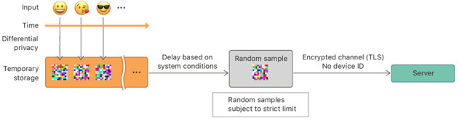
5.4 差分隐私与无线网安全
5.4.1 简单例子
下图展示了该技术的具体流程。
当用户输入了一个 emoji 表情符号，系统会根据以下流程去收集信息：
1.数据立即通过本地差分隐私被私有化;
2.借助一项叫做‘数据保护’的技术，将数据临时储存在设备上;
3.在过了一段时间之后，会随机收集一个样本数据并发送到苹果服务器。
另外，所有发送给苹果服务器的信息均不包括设备标识或使用信息中的事件发生时间戳，此外设备和服务器之间的连接也使用了 TLS 加密。
64

Slide 65
5.4 差分隐私与无线网安全
5.4.2 差分隐私目标
— 保证任一个体在数据集中或者不在数据集中时，对最终发布的查询结果几乎没有影响。
— 具体地说，设有两个几乎完全相同的数据集（两者的区别仅在于一个记录不同），分别对这两个数据集进行查询访问，同一查询在两个数据集上产生同一结果的概率的比值接近于１。
65
Notes:
简单来说就是Differential privacy提供一种关于输出的概率分布的机制或者是协议，可以让我们对数据表进行一定程度的修改，例如把上表的Jack换成其他人，或者改变他患癌症列的属性，但是对总体的输出不会发生大变化。
所以就可以假装你的数据表可能包含所有可能的数据，让攻击者不知道任何关于个人的信息，从而达到隐私保护的作用。

Slide 66
5.4 差分隐私与无线网安全
5.4.2 差分隐私目标
Differential privacy 的目标:最大化查询准确率并且最小化隐私泄露的风险。
它最早被提出来的文章是2006年Cynthia在ICALP的文章。
经典文章推荐：
[1] C. Dwork. Diﬀerential privacy. In ICALP, pages 1–12, 2006.
[2] C. Dwork, F. McSherry, K. Nissim, and A. Smith. Calibrating noise to sensitivity in private data analysis. In Proceedings of the Third conference on Theory of Cryptography, TCC’06, pages 265–284, 2006.
[3] C. Dwork , Diﬀerential privacy: A survey of results, Theory and Applications of Models of Computation, (2008), pp. 1–19.
66

Slide 67

5.4 差分隐私与无线网安全
5.4.3 差分隐私基本概念
邻居（兄弟）数据集
x
x’
Ｄ₁
Ｄ₂
邻居（兄弟）数据集
随机化算法：
$$M:D_{n}→Y$$
让M是从Ｄ_{n}到Y的一个随机化算法。Ｄ₁ ，Ｄ₂是只有一行记录不同的邻居（兄弟）数据集（database neighbors）。
随机化算法（randomized algorithm）是这样一种算法，在算法中使用了随机函数，且随机函数的返回值直接或者间接的影响了算法的执行流程或执行结果。
就是将算法的某一步或某几步置于运气的控制之下，即该算法在运行的过程中的某一步或某几步涉及一个随机决策，或者说其中的一个决策依赖于某种随机事件。
67
Notes:
n表示数据集D的N条记录

Slide 68


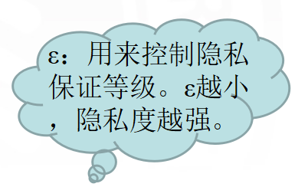
5.4 差分隐私与无线网安全
5.4.3 差分隐私基本概念
设有随机算法 M， 为Ｍ 所有可能的输出构成的集合。对于任意两个邻居数据集 Ｄ₁ 和 Ｄ₂以及 的任何子集 ，若算法Ｍ 满足
则称算法Ｍ 提供ε－差分隐私保护，其中参数ε称为隐私保护预算。
68

Slide 69
5.4 差分隐私与无线网安全
5.4.3 差分隐私基本概念
敏感度
差分隐私保护可以通过在查询函数的返回值中加入适量的干扰噪声来实现。加入噪声过多会影响结果的可用性，过少则无法提供足够的安全保障。
敏感度是决定加入噪声量大小的关键参数，它指增添或删除数据集中任一记录对查询结果造成的最大改变。
69

Slide 70





5.4 差分隐私与无线网安全
5.4.3 差分隐私基本概念
敏感度
设有函数 ，其中D是数据集合，函数在数据集合上进行查询，返回一个d维实数向量。对于任意的邻居数据集D₁和D₂，函数 的敏感度定义如下：
当函数 返回的结果是一个数字时，即 ，那么敏感度为：
比如计数查询函数：满足特定条件下的记录有多少条。那么这个函数的返回结果是一个数字，它的敏感度 ，即两个邻居数据集查询函数结果最大差值，一般来说邻居数据集上计数查询函数的敏感度为1。
1-范数(又称为曼哈顿距离)：||f(D₁)-f(D₂)||₁即两个相邻集合里面元素相差值的绝对值的和。敏感度的计算就是按定义的那样，对任一个数据集，你改变数据集中的一项，求这个函数的输出所发生的变化的最大值。
70

Slide 71
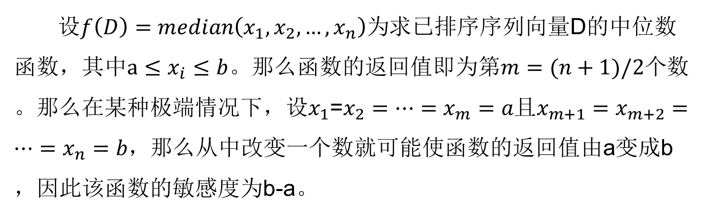
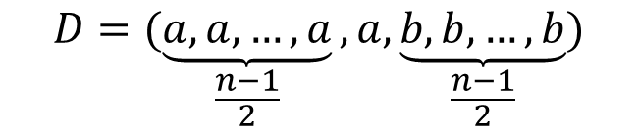
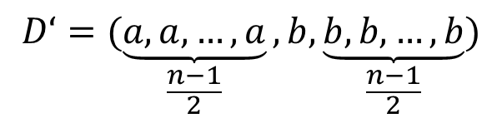
5.4 差分隐私与无线网安全
5.4.3 差分隐私基本概念
敏感度简单例子
71

Slide 72
5.4 差分隐私与无线网安全
5.4.3 差分隐私基本概念
一个复杂的隐私保护问题通常需要多次应用差分隐私保护算法才能得以解决．在这种情况下，为了保证整个过程的隐私保护水平控制在给定的预算ε之内，需要合理地将全部预算分配到整个算法的各个步骤中．这时可以利用隐私保护算法的两个组合性质：序列（串行）组合和并行组合。
72

Slide 73

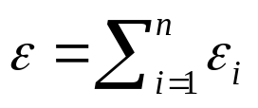
5.4 差分隐私与无线网安全
5.4.3 差分隐私基本概念
序列组合性
给定数据集合D和n个隐私算法{M₁,...,M_{n}},且M_{i}(1<=i<=n)满足 -差分隐私，其中 。
它强调隐私预算可以在随机算法的不同步骤进行分配。
73

Slide 74



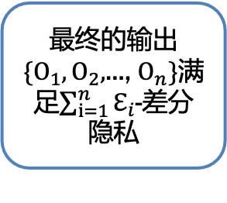









5.4 差分隐私与无线网安全
5.4.3 差分隐私基本概念
算法$M_{1}$
$$ℇ_{1}$$
输出$O_{1}$
提供差分隐私保护
最终的输出$\{O_{1},O_{2},$…, $O_{n}\}$满足$\sum_{i=1}^{n}{ℇ_{i}}$-差分隐私
输
入
$$ℇ_{2}$$
数据集D
算法$M_{2}$
输出$O_{2}$
···
···
$$ℇ_{i}$$
算法$M_{i}$
输出$O_{i}$
···
···
$$ℇ_{n}$$
算法$M_{n}$
输出$O_{n}$
74

Slide 75


5.4 差分隐私与无线网安全
5.4.3 差分隐私基本概念
并行组合性
给定数据集合D，将其划分为n个互不相交的子集
，设M为任一满足 -差分隐私的隐私算法，则算法M 在{D₁,...,D_{n}}上满足 -差分隐私。
它保证满足差分隐私的算法在其数据集的不相交子集的隐私性。
75

Slide 76




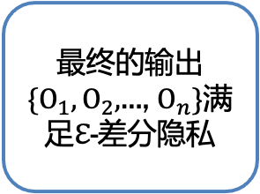











5.4 差分隐私与无线网安全
5.4.3 差分隐私基本概念
数据集$D_{1}$
算法$M_{1}$
$$ℇ$$
输出$O_{1}$
提供差分隐私保护
输
入
划
分
数据集$D_{2}$
算法$M_{2}$
$$ℇ$$
输出$O_{2}$
最终的输出$\{O_{1},O_{2},$…, $O_{n}\}$满足$ℇ$-差分隐私
数据集D
···
···
数据集$D_{i}$
算法$M_{i}$
$$ℇ$$
输出$O_{i}$
···
···
数据集$D_{n}$
算法$M_{n}$
$$ℇ$$
输出$O_{n}$
总结：序列组合算法针对同一数据集，并行数据集针对不相交的数据集。
这里说的并行指的是，输入数据集的并行。
算法M_{i}指的是满足ε隐私预算的特定差分隐私算法。
不同M_{i}说明并行组合算法满足ε-差分隐私。
76

Slide 77
5.4 差分隐私与无线网安全
5.4.3 差分隐私基本概念
如何做到差分隐私？其实就是在查询结果里加入随机性。
任何一种方法，只要用在数据集上能满足差分隐私的核心思想，那这个方法就是满足差分隐私的。所以最常用的方法是在结果上加满足某种分布的噪音，使查询结果随机化。
拉普拉斯机制：在查询结果里加入Laplace分布的噪音，适用于数值型输出。
常用方法
指数机制：在查询结果里用指数分布来调整概率，适用于非数值型输出。
77

Slide 78
5.4 差分隐私与无线网安全
5.4.3 差分隐私基本概念
拉普拉斯机制：
知乎里有多少人是985大学毕业的？ 假如结果是2000人，那么每一次查询得到的结果都会稍稍有些区别，比如有很高的概率输出2001，也有较高概率输出2010， 较低概率输出1900，等等。
输出满足在特定数值周围，数据上略微有区别，输出值有大概率在2000附近，输出值有小概率偏离2000。
指数机制：
中国top 3大学是哪一所。很高概率输出清华大学，较高概率输出上海交大，较低概率输出武汉大学，很低概率输出蓝翔技校，等等。
78
Notes:
举例子：
拉普拉斯机制:知乎里有多少人是985大学毕业的？ 假如结果是2000人，那么每一次查询得到的结果都会稍稍有些区别，比如有很高的概率输出2001，也有较高概率输出2010， 较低概率输出1900，等等。输出满足在特定数值周围，
数据上略微有区别，输出值有大概率在2000附近，输出值有小概率偏离2000。

Slide 79
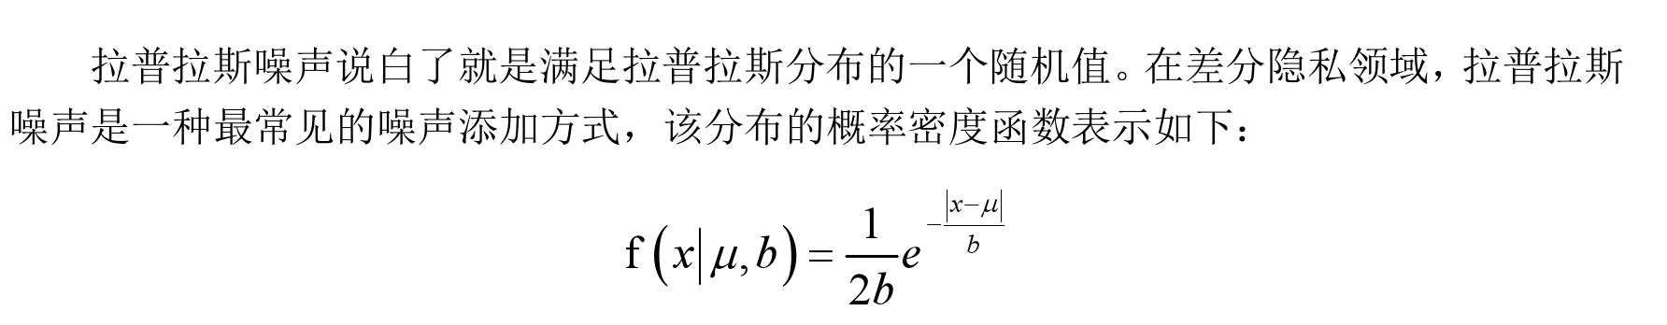
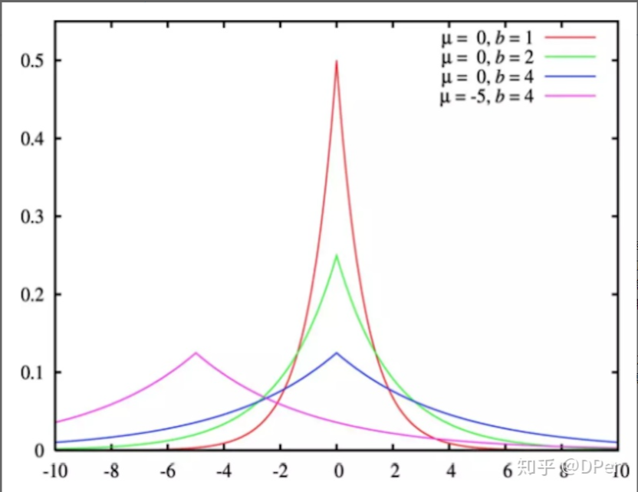
5.4 差分隐私与无线网安全
5.4.3 差分隐私基本概念
其中，μ是位置参数，b是尺度参数。画出来就是长这样：
通常μ为0
b是尺度参数=敏感度Δf/ɛ
79
Notes:
通常u为0，b是尺度参数？敏感度Δf/ɛ

Slide 80
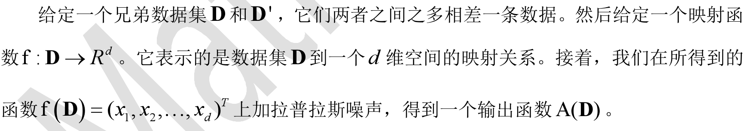
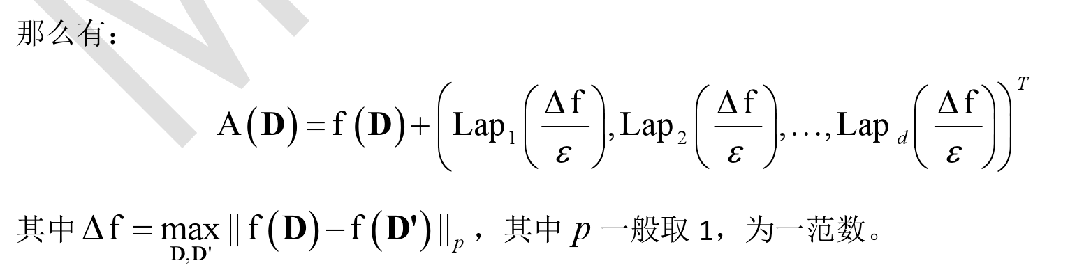
5.4 差分隐私与无线网安全
5.4.3 差分隐私基本概念
O(D)。
O(D)
Δf：敏感度
从这里可以看出，隐私预算ɛ越小，虽然保护等级越高，但是对应的添加的噪音也越大。
80

Slide 81
5.4 差分隐私与无线网安全
5.4.4 差分隐私在无线网安全中的应用
由于差分隐私理论上的可证明性，以及对数据处理的通用性，使得其有广泛的应用场景。从应用领域来看，差分隐私保护方法可应用于智能电网，无线传感网，社交网络以及车联网等等。
81

Slide 82
5.4 差分隐私与无线网安全
5.4.5 差分隐私在智能电网中的应用
智能电网
智能电网（Smart grid）是一种现代化的输电网络，它建立在集成的、高速双向通信网络基础之上，利用信息及通信技术，以数字或模拟信号侦测与收集供应端的电力供应状况，与使用端的电力使用状况，再用这些信息来调整电力的生产与输配，或调整家电及企业用户的耗电量，以此达到节约能源，降低损耗，增强电网可靠性的目的。
82

Slide 83
5.4 差分隐私与无线网安全
5.4.5 差分隐私在智能电网中的应用
智能电网
智能电网就是电网的智能化（智电电力），也被称为“电网2.0”，它是建立在集成的、高速双向通信网络的基础上，通过先进的传感和测量技术、先进的设备技术、先进的控制方法以及先进的决策支持系统技术的应用，实现电网的可靠、安全、经济、高效、环境友好和使用安全的目标，其主要特征包括自愈、激励和保护用户、抵御攻击、提供满足21世纪用户需求的电能质量、容许各种不同发电形式的接入、启动电力市场以及资产的优化高效运行。
83

Slide 84
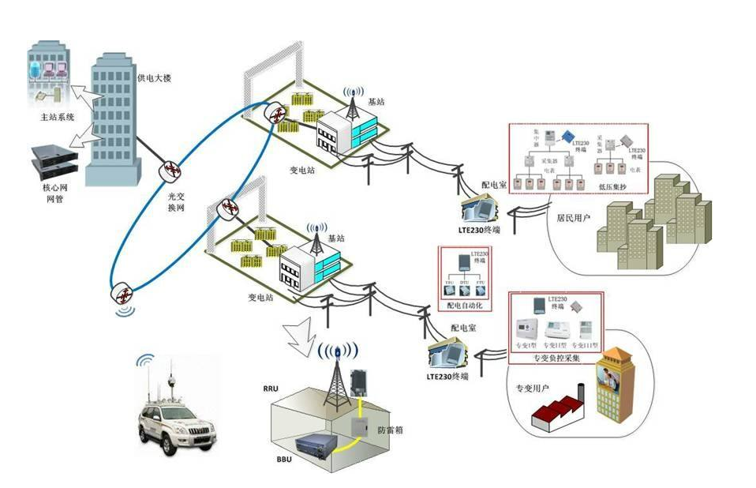
5.4 差分隐私与无线网安全
5.4.5 差分隐私在智能电网中的应用
智能电网
84

Slide 85
5.4 差分隐私与无线网安全
5.4.5 差分隐私在智能电网中的应用
智能电网发展历史
2005年，坎贝尔发明了一种技术，利用的是（Swarm)群体行为原理，让大楼里的电器互相协调，减少大楼在用电高峰期的用电量。坎贝尔发明了一种无线控制器，与大楼的各个电器相连，并实现有效控制。
2006年欧盟理事会的能源绿皮书《欧洲可持续的、竞争的和安全的电能策略》强调智能电网技术是保证欧盟电网电能质量的一个关键技术和发展方向。
2006年中期，一家名叫“网点“(Grid Point)的公司开始出售一种可用于监测家用电路耗电量的电子产品。这个电子产品具有了一部分交互功能，可以看作智能电网中的一个基础设施。
85

Slide 86
5.4 差分隐私与无线网安全
5.4.5 差分隐私在智能电网中的应用
智能电网发展历史
2006 年，美国IBM公司曾与全球电力专业研究机构、电力企业合作开发了“智能电网”解决方案。
2007年10月，华东电网正式启动了智能电网可行性研究项目。
2008年美国科罗拉多州的波尔得(Boulder)已经成为了全美第一个智能电网城市。
2009年1月25日美国白宫最新发布的《复苏计划尺度报告》宣布：将铺设或更新3000英里输电线路，并为4000万美国家庭安装智能电表——美国行将推动互动电网的整体革命。
2011年3月1 [7] 日，国家电网750kV延安洛川智能变电站成功投运，这座世界最高电压等级的智能变电站。
86

Slide 87
5.4 差分隐私与无线网安全
5.4.5 差分隐私在智能电网中的应用
智能电网隐私保护
由于智能电网中引入了大量与用电量有关的数据采集、通信和信息分享需求，而这些需求又同时带来了隐私保护的考虑。因此，智能电网中的隐私保护安全问题愈加受到关注。
在智能电网中，用户提交给控制中心的用电量信息主要分为两种，一种提交的频率较低，一种频率较高。
频率较低的数据包含了一段较长的时间的用电量汇总，这种数据比较粗糙，不会泄露用户隐私。这种较粗糙数据可能被提交给电力公司用作记账或者收费等用途。
87

Slide 88
5.4 差分隐私与无线网安全
5.4.5 差分隐私在智能电网中的应用
智能电网隐私保护
另一种数据提交的频率较高，例如每十五分钟一次，包含了用户具体的用电模式和习惯，属于较细粒度的数据，主要用作对电网用户用电量的实时监控及智能控制。这种数据包含了太多用户的家庭生活情况隐私。
例如较长时间连续的低用电量可能表示用户没有使用任何电器，进而可以推测出用户可能外出家中无人。如果这样的信息泄露给别有用心的人，对用户的家庭安全将带来隐患。
88

Slide 89

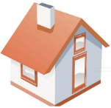


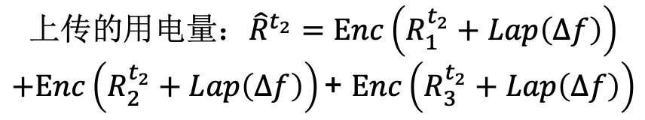


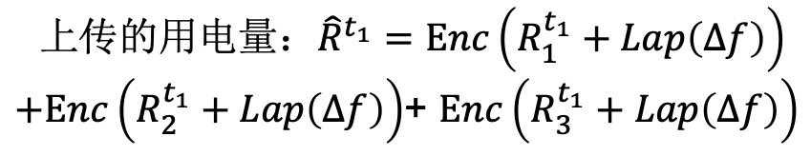



5.4 差分隐私与无线网安全
5.4.5 差分隐私在智能电网中的应用
t1
$$U_{1}$$
真实用电量：$R^{t_{1}}=Enc (R_{1}^{t_{1}})+{Enc (R}_{2}^{t_{1}}$)+ ${Enc (R}_{3}^{t_{1}})$
$$上传的用电量：{\hat{R}}^{t_{1}}=Enc\left(R_{1}^{t_{1}}+Lap\left(∆f\right)\right)$$
$+Enc\left(R_{2}^{t_{1}}+Lap\left(∆f\right)\right)$+ $Enc\left(R_{3}^{t_{1}}+Lap\left(∆f\right)\right)$
在家
$$U_{2}$$
$$U_{3}$$
t2
真实用电量：$R^{t_{2}}={Enc (R}_{1}^{t_{2}})+Enc (R_{2}^{t_{2}})\text{+}Enc (R_{3}^{t_{2}})$
$$U_{1}$$
$$上传的用电量：{\hat{R}}^{t_{2}}=Enc\left(R_{1}^{t_{2}}+Lap\left(∆f\right)\right)$$
$$+Enc\left(R_{2}^{t_{2}}+Lap\left(∆f\right)\right)\text{+ }Enc\left(R_{3}^{t_{2}}+Lap\left(∆f\right)\right)$$
不在家
$$U_{2}$$
$$U_{3}$$
假设用户差分隐私的隐私预算都为$ε$=1，灵敏度都为$∆f$
89
Notes:
计算t1时间每个用户的用电量加差分隐私，然后加密
计算t2时间……

Slide 90
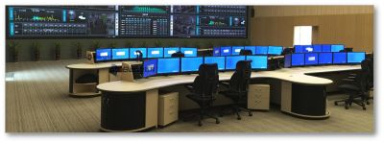

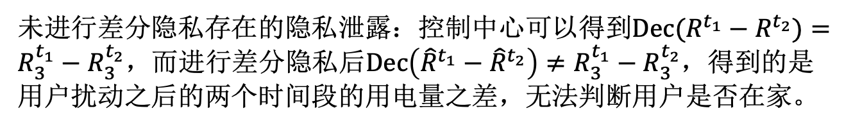


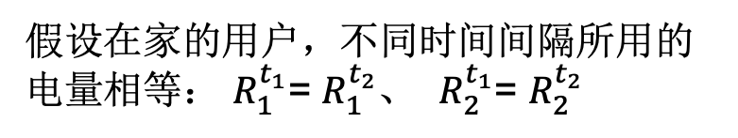
5.4 差分隐私与无线网安全
5.4.5 差分隐私在智能电网中的应用
t1
$$U_{1}$$
控制中心/
数据聚合者
在家
$$U_{2}$$
$$U_{3}$$
t2
$$U_{1}$$
假设在家的用户，不同时间间隔所用的电量相等： $R_{1}^{t_{1}}$= $R_{1}^{t_{2}}$、 $R_{2}^{t_{1}}$= $R_{2}^{t_{2}}$
不在家
$$U_{2}$$
$$U_{3}$$
未进行差分隐私存在的隐私泄露：控制中心可以得到$Dec(R^{t_{1}}−R^{t_{2}})=R_{3}^{t_{1}}−R_{3}^{t_{2}}$，而进行差分隐私后$Dec\left({\hat{R}}^{t_{1}}−{\hat{R}}^{t_{2}}\right)≠R_{3}^{t_{1}}−R_{3}^{t_{2}}$，得到的是用户扰动之后的两个时间段的用电量之差，无法判断用户是否在家。
90
Notes:
计算t1时间每个用户的用电量加差分隐私，然后加密
计算t2时间……

Slide 91
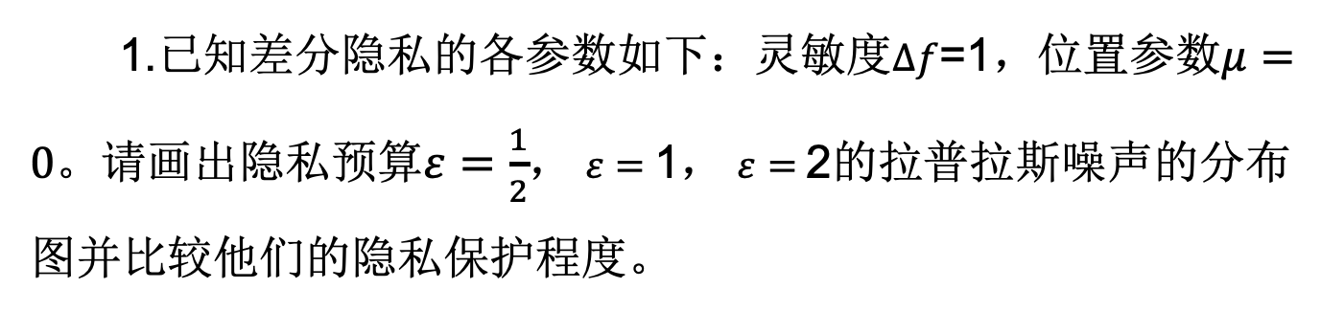
第四次作业（思考题，不用交）
1.已知差分隐私的各参数如下：灵敏度$∆f$=1，位置参数$μ=0$。请画出隐私预算$ε=\frac{1}{2}$， $ε=$1， $ε=$2的拉普拉斯噪声的分布图并比较他们的隐私保护程度。
91

Slide 92

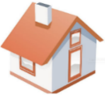
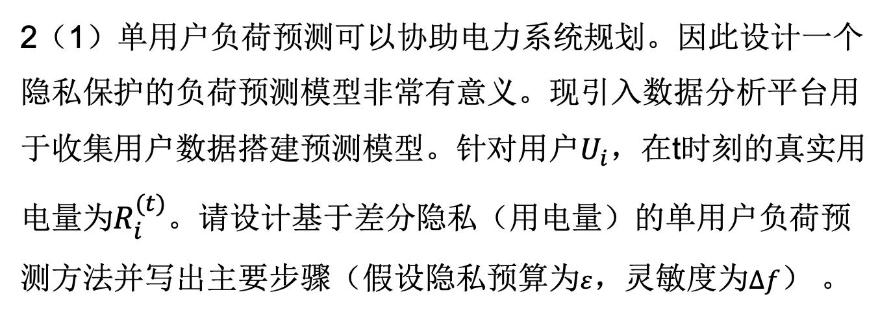

第四次作业
2（1）单用户负荷预测可以协助电力系统规划。因此设计一个隐私保护的负荷预测模型非常有意义。现引入数据分析平台用于收集用户数据搭建预测模型。针对用户$U_{i}$，在t时刻的真实用电量为$R_{i}^{(t)}$。请设计基于差分隐私（用电量）的单用户负荷预测方法并写出主要步骤（假设隐私预算为$ε$，灵敏度为$∆f$） 。
$$U_{i}$$
用户
数据分析平台
92

Slide 93
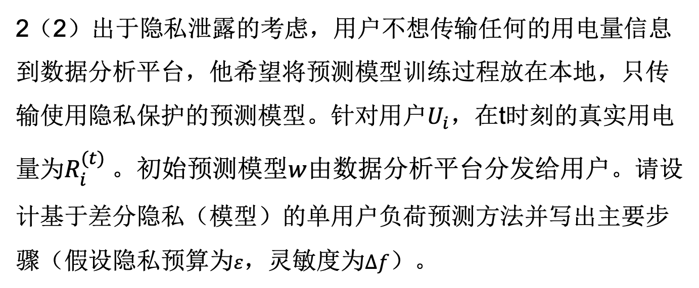
第四次作业
2（2）出于隐私泄露的考虑，用户不想传输任何的用电量信息到数据分析平台，他希望将预测模型训练过程放在本地，只传输使用隐私保护的预测模型。针对用户$U_{i}$，在t时刻的真实用电量为$R_{i}^{(t)}$。初始预测模型$w$由数据分析平台分发给用户。请设计基于差分隐私（模型）的单用户负荷预测方法并写出主要步骤（假设隐私预算为$ε$，灵敏度为$∆f$）。
93

Slide 94
谢谢!

